Slide 1
Schüler retten Leben
Klinik für Anästhesiologie – Prof. Dr. med. B. Graf, MSc

Slide 2
Der plötzliche herztod
Der plötzliche Herztod ist eine der häufigsten Todesursachen in Deutschland und weltweit die dritthäufigste Todesursache der Industrienationen
Jährlich sind in Deutschland
circa 70.000-80.000 Menschen betroffen
Ursächlich sind maligne Arrhythmien, also Unregelmäßigkeiten des Herzschlages, die zu einem Herz-Kreislaufstillstand führen

Slide 3
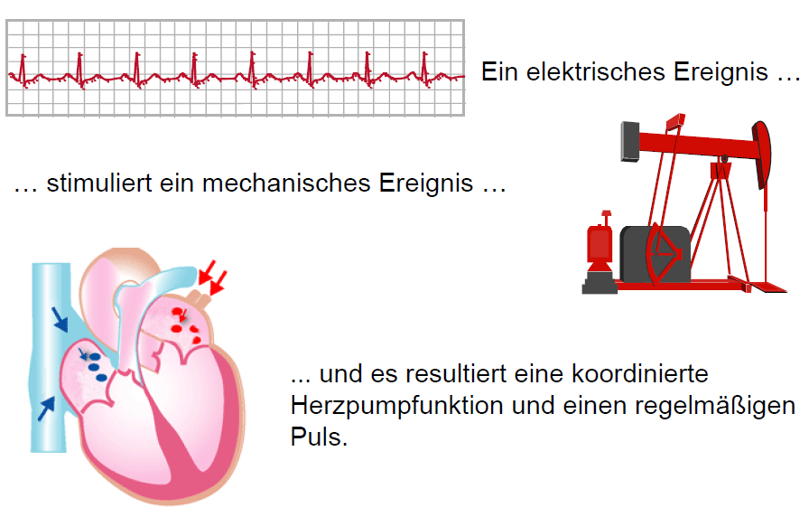
Der Blutkreislauf
Mit dem Herzschlag wird pausenlos Blut in alle Organe und Körperteile gepumpt

Slide 4
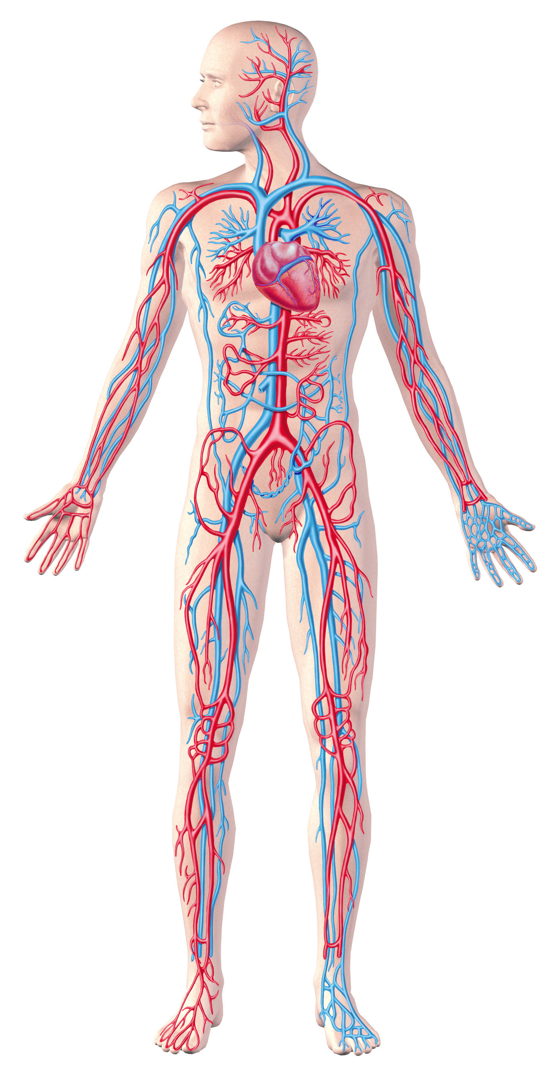
Der Blutkreislauf
Gehirn
Sauerstoffarmes
Blut
Sauerstoffhaltiges
Blut
Herz und Kreislauf

Slide 5
Der plötzliche herztod
Gehirn
Sauerstoffarmes
Blut
Sauerstoffhaltiges
Blut
S t i l l s t a n d
Herz und Kreislauf

Slide 6
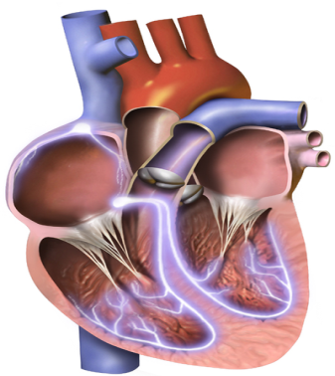
Der plötzliche herztod
Bei einem Herzkreislaufstillstand kommt es bereits nach 4-5 Minuten durch die Unterversorgung des Gehirns mit Sauerstoff zu neurologischen Schäden
Die Patienten verlieren das Bewusstsein und versterben schließlich innerhalb einer Stunde nach Einsetzen der akuten Symptomatik
Herz – Kreislauf-Stillstand
Bewußtlosigkeit, kein Puls, keine Atmung schwere Hirnschäden oder Tod innerhalb Minuten

Slide 7
Die Lösung
Cardio (Pulmonale) Reanimation
Herz-(Lungen)-Wiederbelebung

Slide 8
Die Lösung
Gehirn
Transport von im Blut gelösten Sauerstoff zu den gefährdeten Organen durch Herz-Druck-Massage!
Sauerstoffarmes
Blut
Sauerstoffhaltiges
Blut
Herz und Kreislauf

Slide 9
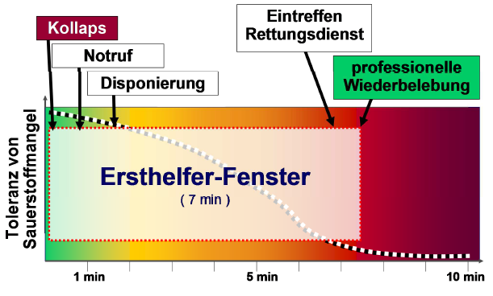
Die rettungskette
Gehirn: 4-5 Minuten

Slide 10
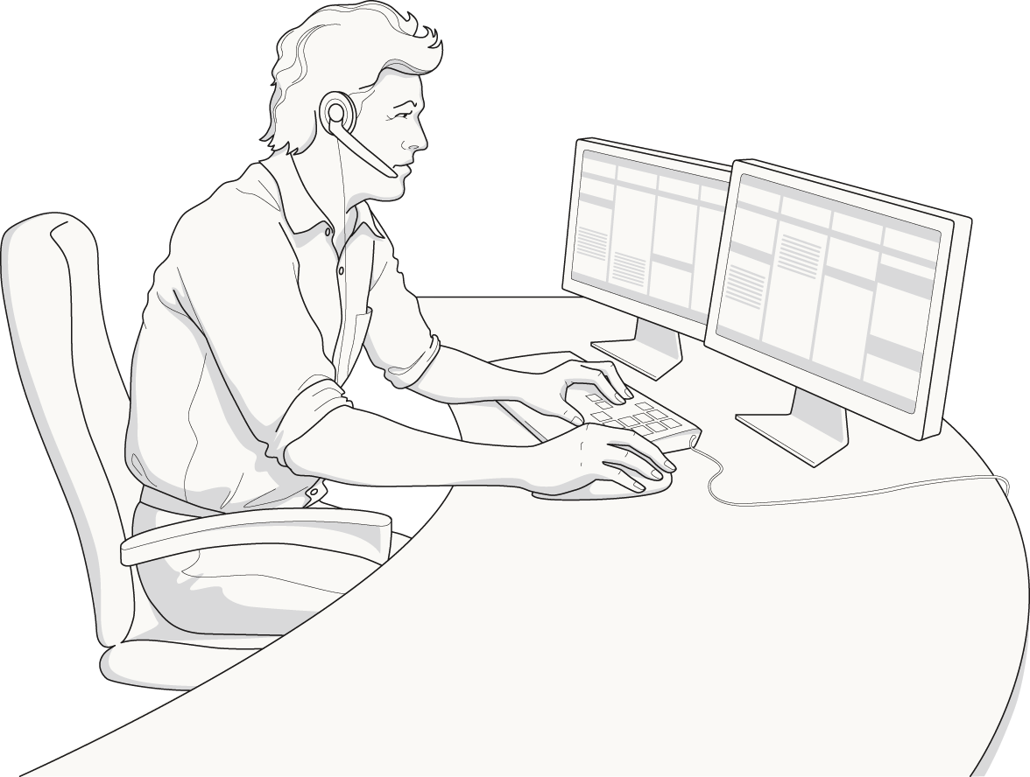
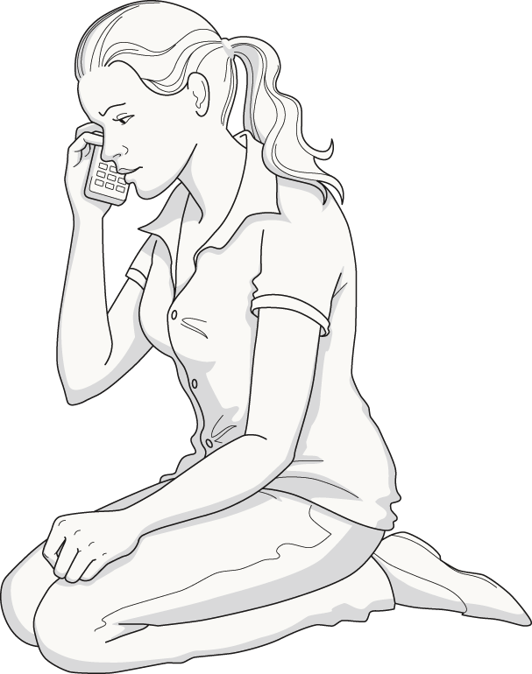
Telefonische Anleitung
Hemmschwellen, Unwissenheit, Zweifel

Slide 11
Die rettungskette
Gehirn: 4-5 Minuten

Slide 12
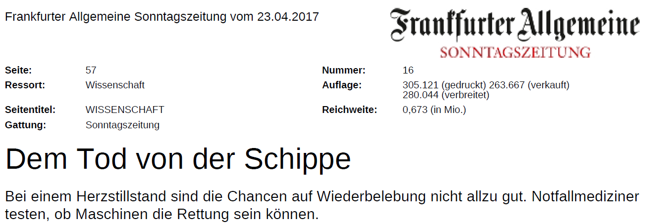
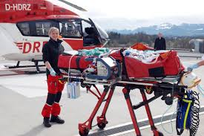
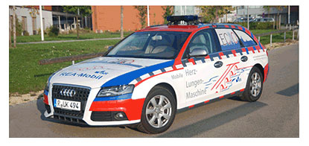
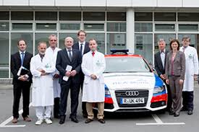
Herz-Lungen-Maschine

Slide 13
Die rettungskette
Gehirn: 4-5 Minuten

Slide 14
Ersthelfer
Bis zum Eintreffen des Rettungsdienstes vergehen circa 8-10 Minuten
Dieses kritische Zeitfenster kann nur durch die Maßnahmen von Ersthelfern überbrückt werden
Die Helferquote ist mit 15% alarmierend gering,
sodass ein Großteil der Patienten trotz intensiver Therapie-
maßnahmen im Krankenhaus verstirbt

Slide 15
Die rettungskette
Zielsetzung: Erhöhung der Laienreanimationrate
Laien- CPR

Slide 16
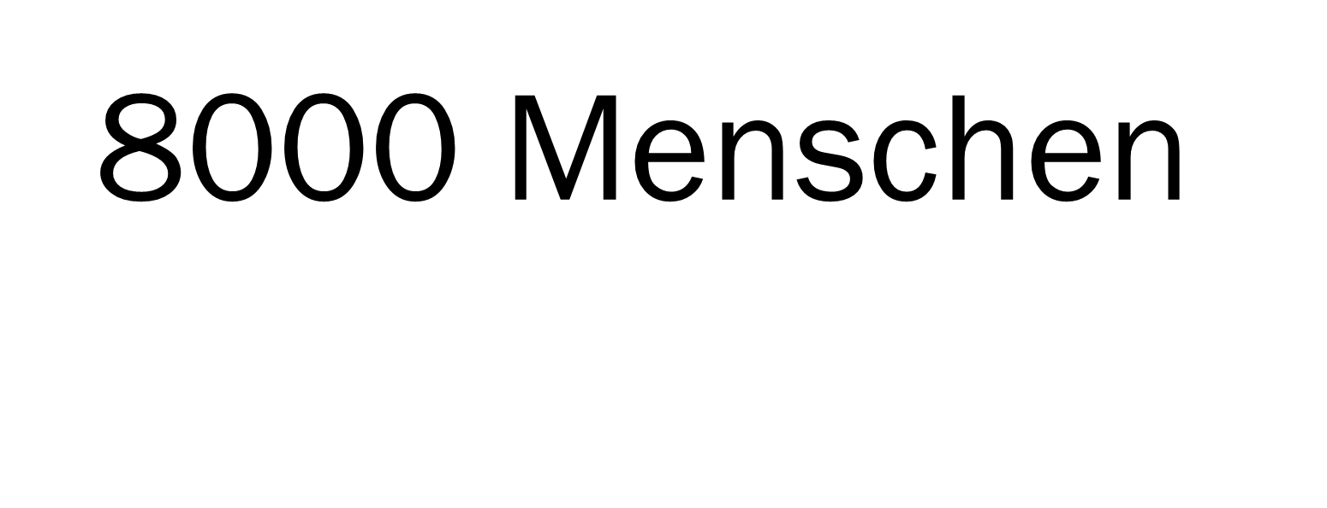
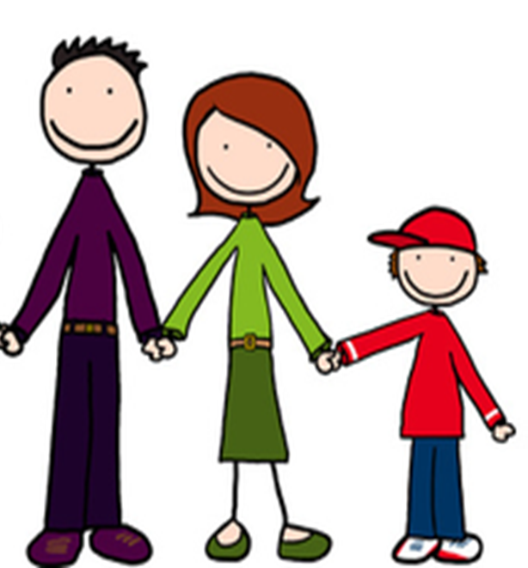
zielsetzung
Ziel ist es, das Bewusstsein für lebensrettende Fähigkeiten jedes Einzelnen zu schärfen, Hemmschwellen abzubauen und über lebensentscheidende Sofortmaßnahmen zu informieren.
Neben der direkten Schulung der Schülerinnen und Schüler in den Basismaßnahmen der Herz-Lungen-Wiederbelebung können diese zusätzlich auch als Multiplikatoren in den eigenen Familien fungieren und somit vielleicht ein weiterer Teil der Bevölkerung erreicht werden.
Schätzungen zufolge, könnten dadurch circa 8000 Menschen pro Jahr in Deutschland geretten werden!

Slide 17
Schüler retten leben
Entsprechend des Beschlusses der Kultusministerkonferenz aus dem Jahr 2014 werden daher zwei Unterrichtseinheiten zum Thema „Reanimation“ an allen weiterführenden Schulen ab der 7. Klasse eingeführt
Ziel der Initiative „Schüler retten Leben“ ist die Anhebung der Laienreanimationsquote in Deutschland durch die vermehrte Schulung

Slide 18
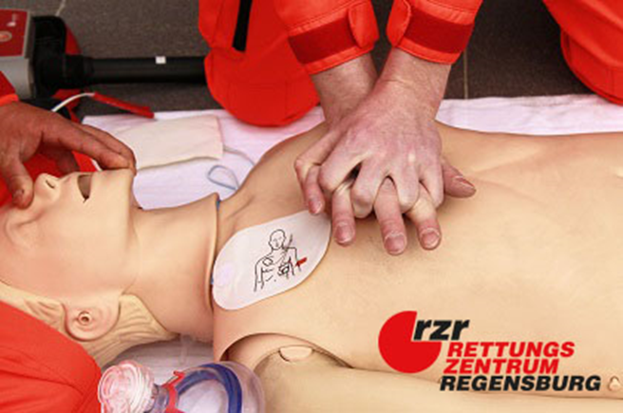
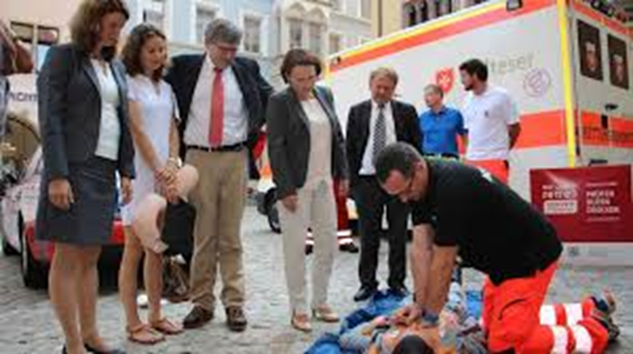
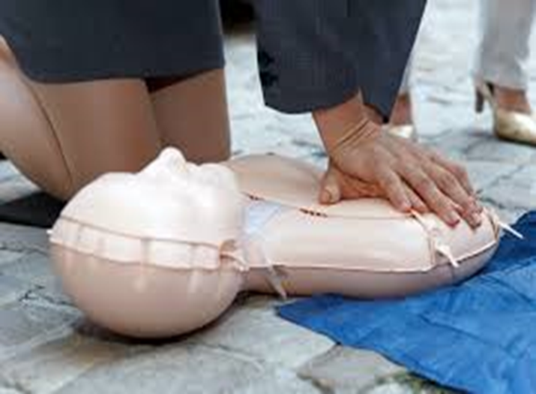
Schüler retten leben
Die Ausbildung der Schülerinnen und Schüler erfolgt im Rahmen ihres Schulunterrichts.
Die Umsetzung der Ausbildung orientiert sich unter anderem an dem Curriculum des German Resuscitation Council – GRC und der Bundesarbeitsgemeinschaft Erste-Hilfe (BAGEH) der Hilfsorganisationen

Slide 19
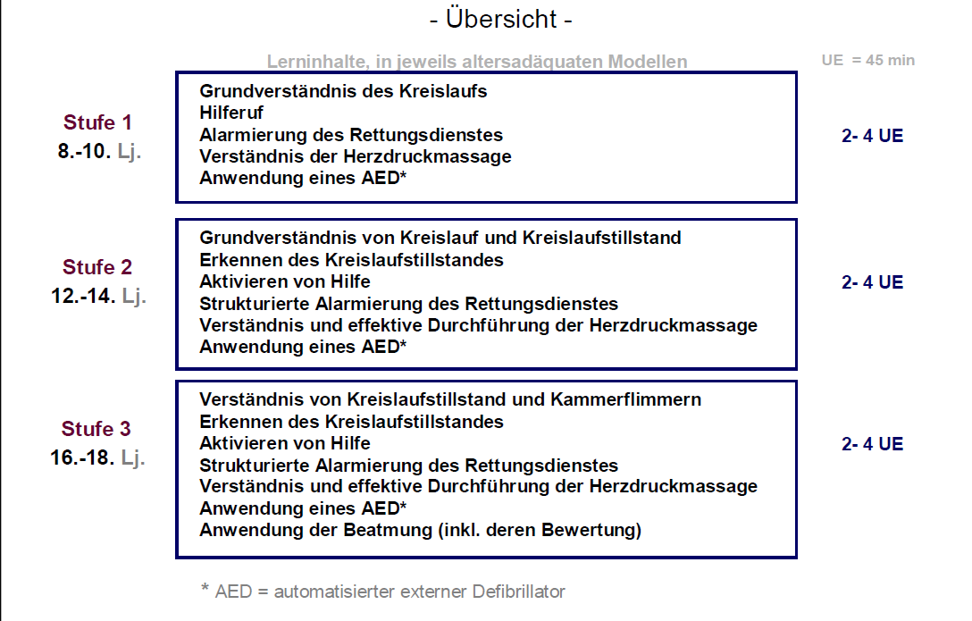
Schüler retten leben

Slide 20
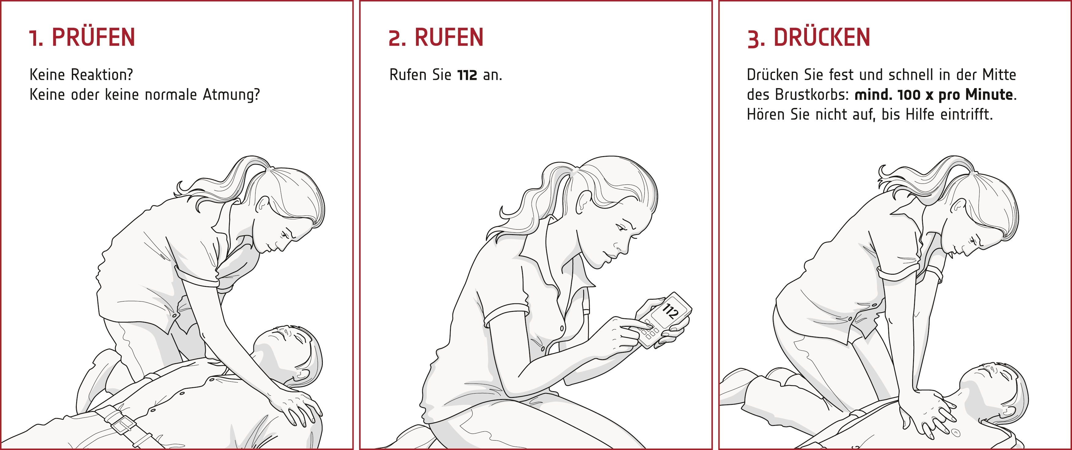
Durchführung

Slide 21
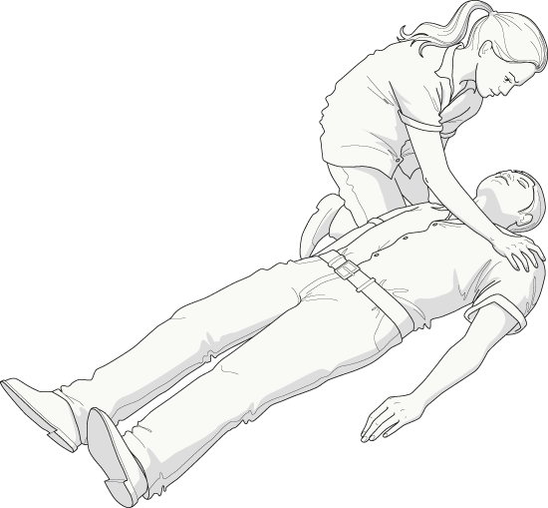
Durchführung
Prüfen:
Kontrolliere das Bewusstsein
Spreche die Person an „Hören Sie mich?“
Schüttele an der Schultern
Keine Reaktion?

Slide 22
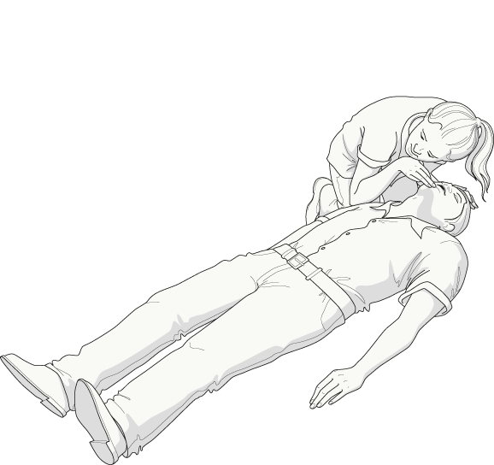
Durchführung
Prüfen:
Kontrolliere die Atmung
Überstrecke den Kopf nach hinten und hebe das Kinn an
Keine Atmung?
Atmung nicht normal?

Slide 23
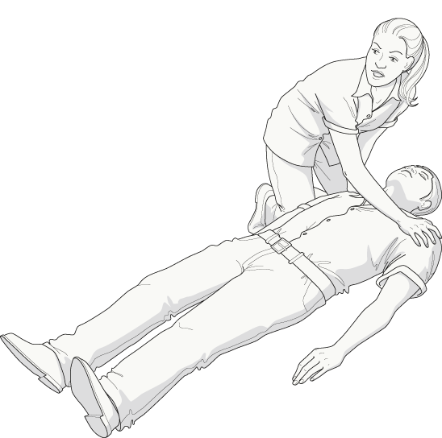
Durchführung
Rufen:
Rufe andere zur Hilfe

Slide 24
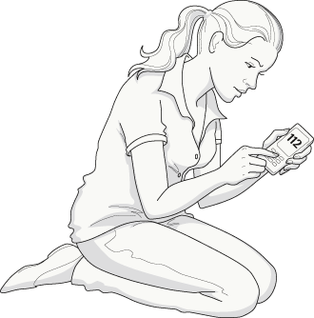
Durchführung
Rufen:
Rufe 112 an
Oder bitte jemanden darum es zu tun

Slide 25
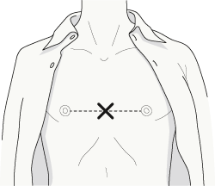
durchführung
Drücken:
Finde die Mitte des Brustkorbes

Slide 26
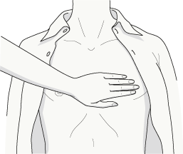
durchführung
Drücken:
Lege eine Hand auf die Mitte des Brustkorbes

Slide 27
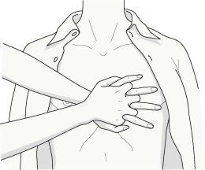
durchführung
Drücken:
Lege die andere Hand darüber

Slide 28
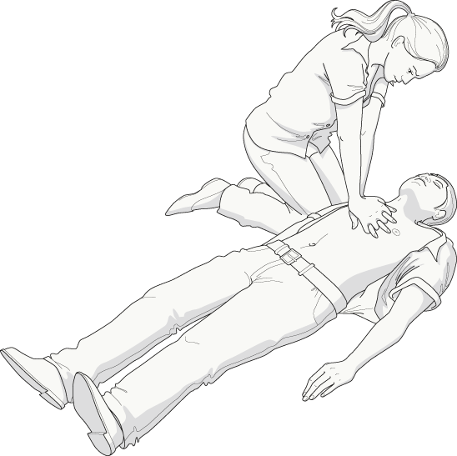
durchführung
Drücken:
Drücke fest und schnell (100 mal pro Minute) auf den Brustkorb
circa 5-6 tief

Slide 29
durchführung
Drücken:
Halte die Arme gestreckt
Beuge Dich senkrecht über den Brustkorb
Höre nicht auf, bis Hilfe eintrifft.

Slide 30
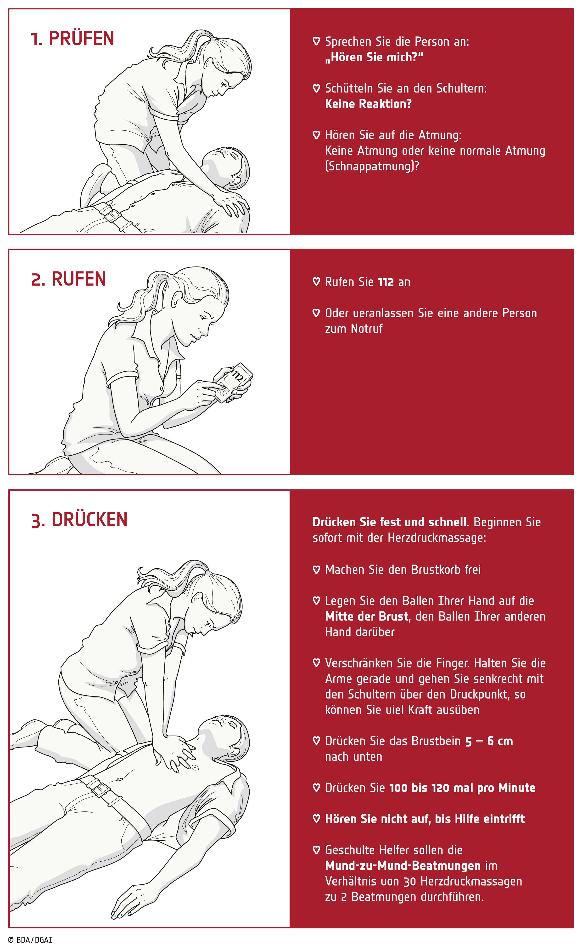
zusammenfassung

Slide 31
zusammenfassung

Slide 32
durchführung
Beatmung:
Atemwege erneut öffnen
Überstrecke den Kopf nach hinten und hebe das Kinn an
Nase verschließen, Mund öffnen
Normal einatmen
Mund über den Mund des Patienten platzieren

Slide 33
durchführung
Beatmung:
Luft über eine Sekunde einblasen
Ausatmung beobachten
Zweite Beatmung
Alternative Beatmungsmöglichkeit: Mund zu Nase

Slide 34
durchführung
Drücken:
Thoraxkompression fortsetzen im Verhältnis 30:2
Höre nicht auf, bis Hilfe eintrifft.

Slide 35
Leben retten ist kinderleicht
Danke für die Aufmerksamkeit!!!

Slide 36
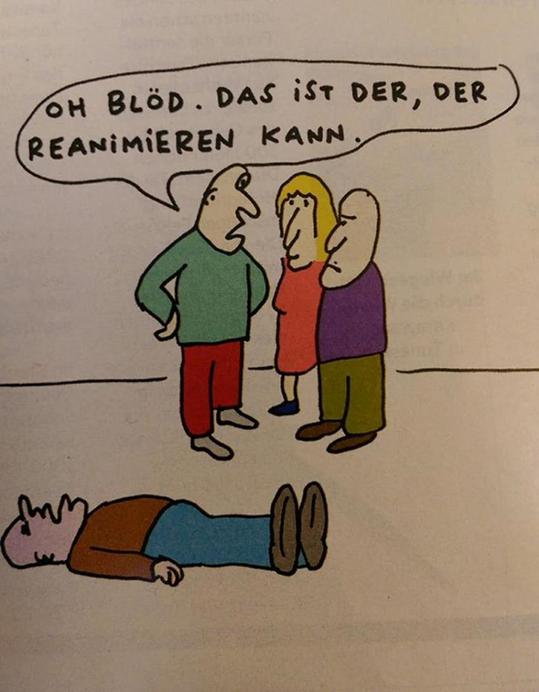
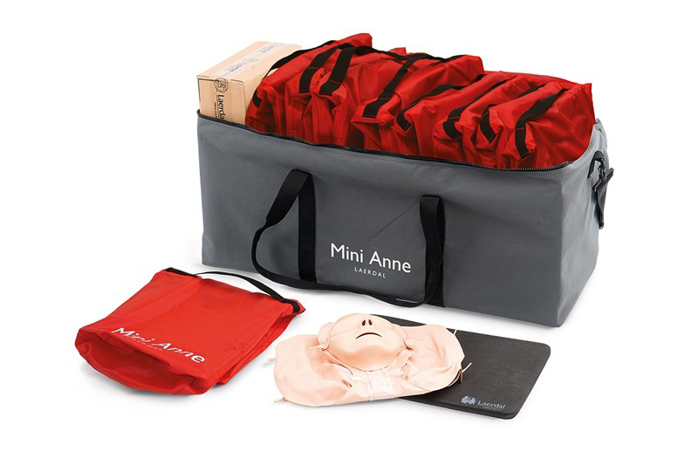
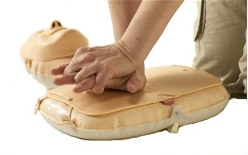
Jetzt wird´s Ernst

